Slide 1

C언어 (CSE2035) (Chap3. Pointer_application 2-1)
C 프로그래밍
Sungwon Jung, Ph.D.
Dept. of Computer Science and Engineering
Sogang University
Seoul, Korea
Tel: +82-2-705-8930
Email : jungsung@sogang.ac.kr

Slide 2
제출 형식
제출 메일 : 2015cprogramming02@gmail.com
메일 제목 : [실습6]학번_이름 : [실습6]20151234_홍길동
첨부 파일 : [실습6]학번_이름 .zip
( 각 소스 파일은 cp실습번호_학번_p문제번호.c)
예를들어, 실습1의 문제 2번 소스 : cp1_20151234_p2.c
제출 기한 : 당일 수업 종료 시 까지
실습 시간 안에 제출 못할 시, 다음날 24:00까지 제출
담당 멘토들에게 , 실습결과를 확인 받은 후 제출
(그렇지 않은 경우 불인정)
COPY X

Slide 3
Practice 1.
N행 M열의 2차원 행렬이 입력으로 주어질 때, 각 행별로 오름차순 버블 정렬 하는 프로그램을 작성하시오.
입력: 첫째 줄에 정수 N과 M이 주어진다.( 1 <= N,M <= 100 ) 두번째 줄부터 N+1번째 줄까지 각 줄마다 M개의 정수가 주어진다.
출력: 첫째 줄부터 N번째 줄까지 행별로 정렬된 N*M 행렬을 출력
제약조건
전역변수는 사용할 수 없다.
다음장의 함수를 전부 구현해야 한다.

Slide 4
Practice 1.
작성해야 하는 함수
void swap(int *a,int *b)
입력받은 두 수를 Swap 하는 함수
void sort(int *a,int m)
m개의 1차원 배열을 오름차순 버블정렬하는 함수이다.
void print_array(int *a,int m)
m개의 1차원 배열을 출력하는 함수이다.
void all_sort(int a[][100],int n,int m)
n행 m열의 2차원 배열을 행별로 정렬하는 함수이다.
void print_all_array(int a[][100],int n,int m)
n행 m열의 2차원 배열을 출력하는 함수이다.

Slide 5
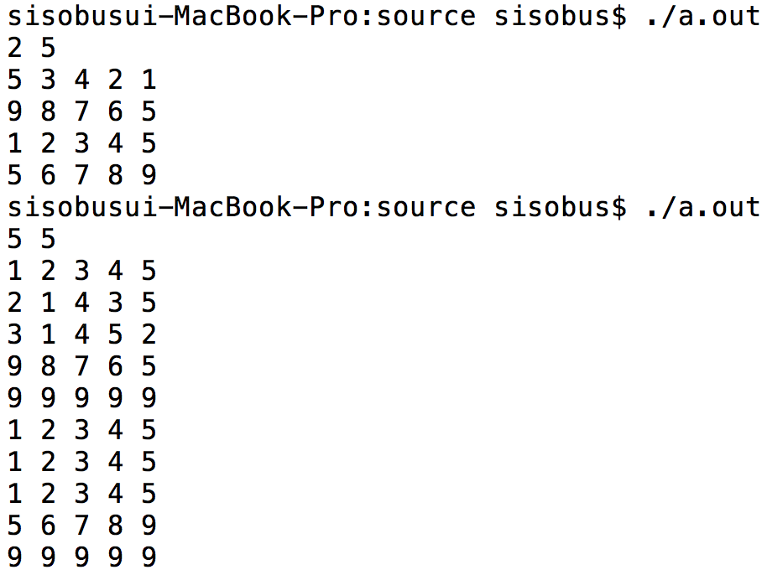
Practice 1.
Example

Slide 6
Practice 2.
N행 M열의 2차원 행렬과 K가 입력으로 주어질 때, 이분탐색을 이용하여 주어진 행렬에 K가 존재하면 1과 찾은 값의 주소를, 존재하지 않으면 0을 출력하라
(** 이분탐색은 정렬을 반드시 필요로 한다. **)
입력: 첫째 줄에 정수 N,M,K가 주어진다.( 1 <= N,M <= 100 ) 두번째 줄부터 N+1번째 줄까지 각 줄마다 M개의 정수가 주어진다.
출력: 첫째 줄에 1 혹은 0을 출력한다. 만약 찾았다면 두번째 줄에 값의 주소를 출력한다.(여러 개의 답이 존재 한다면 하나만 출력한다.)
제약조건
전역변수는 사용할 수 없다.
다음장의 함수를 전부 구현해야 한다.

Slide 7
Practice 2.
작성해야 하는 함수
void swap(int *a,int *b)
입력받은 두 수를 Swap 하는 함수
void sort(int *a,int m)
m개의 1차원 배열을 오름차순 버블정렬하는 함수이다.
void all_sort(int a[][100],int n,int m)
n행 m열의 2차원 배열을 행별로 정렬하는 함수이다.
int binary_search(int *a,int* endPtr,int key,int **findPtr)
m개의 1차원 배열에서 key가 있으면 1을, 없으면 0을 반환한다.
findPtr에 찾은 값의 주소를 저장한다.
int all_binary_search(int a[][100],int n,int m,int key,int **findPtr)
n행 m열의 2차원 배열에서 key가 있으면 1을, 없으면 0을 반환한다.

Slide 8
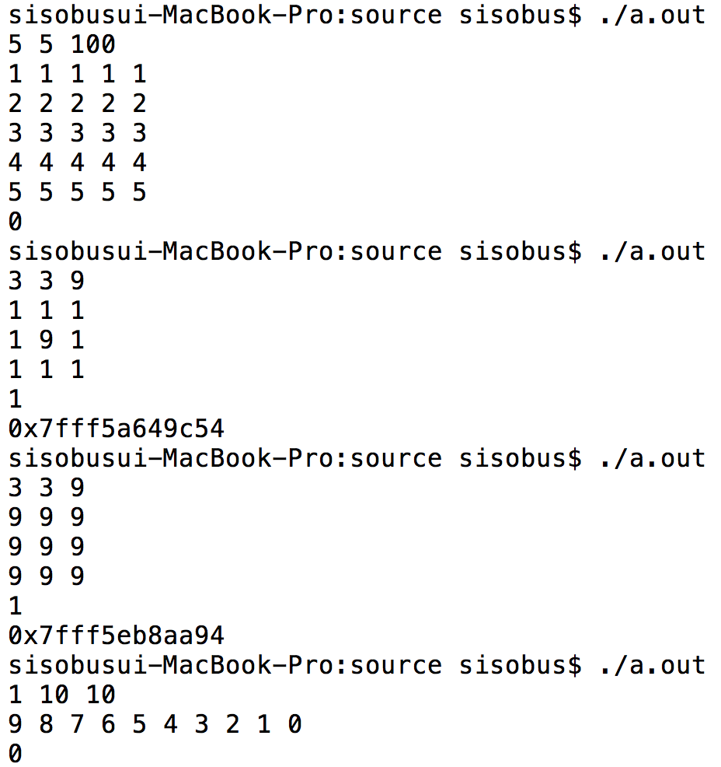
Practice 2.
Example

